Slide 1
BMS PROJECT
By Yeon
~17.06.16

Slide 2
개요
소형 소점은 경영상의 어려움이 있는 현실.
=> 생존을 위한 고양이 집사 타겟팅
=> 고양이 집사 특화 서점
은 사실 돈 안될껄 알고 있음.. 고양이를 키우지 못하니 사진이라도 도배하겠다는
사욕을 위하여 만들게 되었습니다.

Slide 3
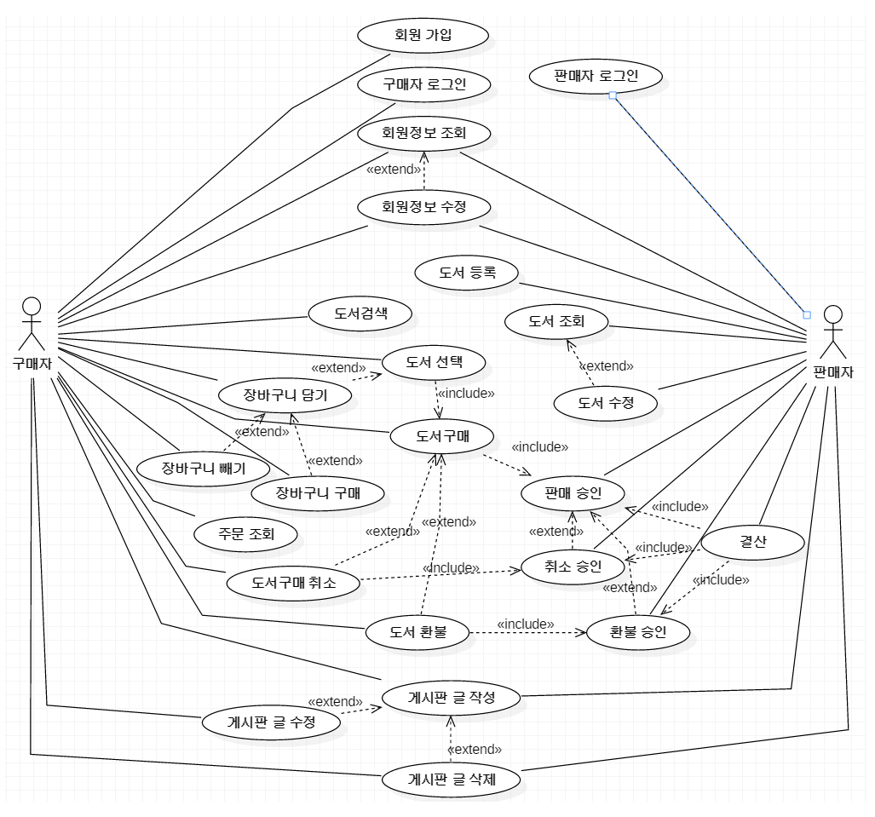
Use Case Diagram

Slide 4
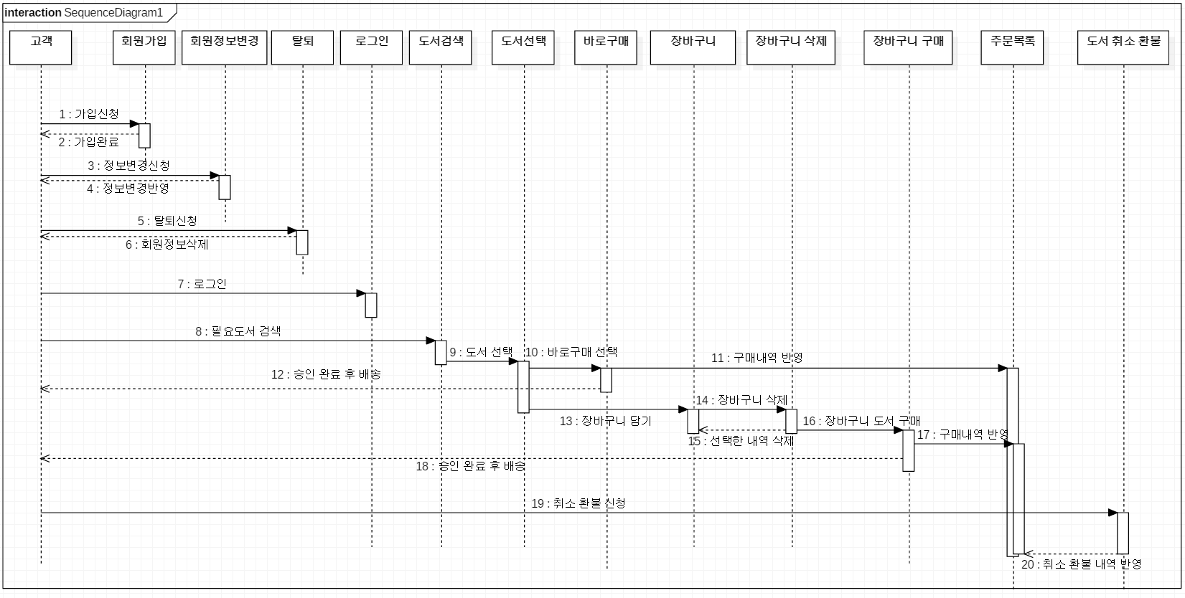
Sequence Diagram - Guest

Slide 5
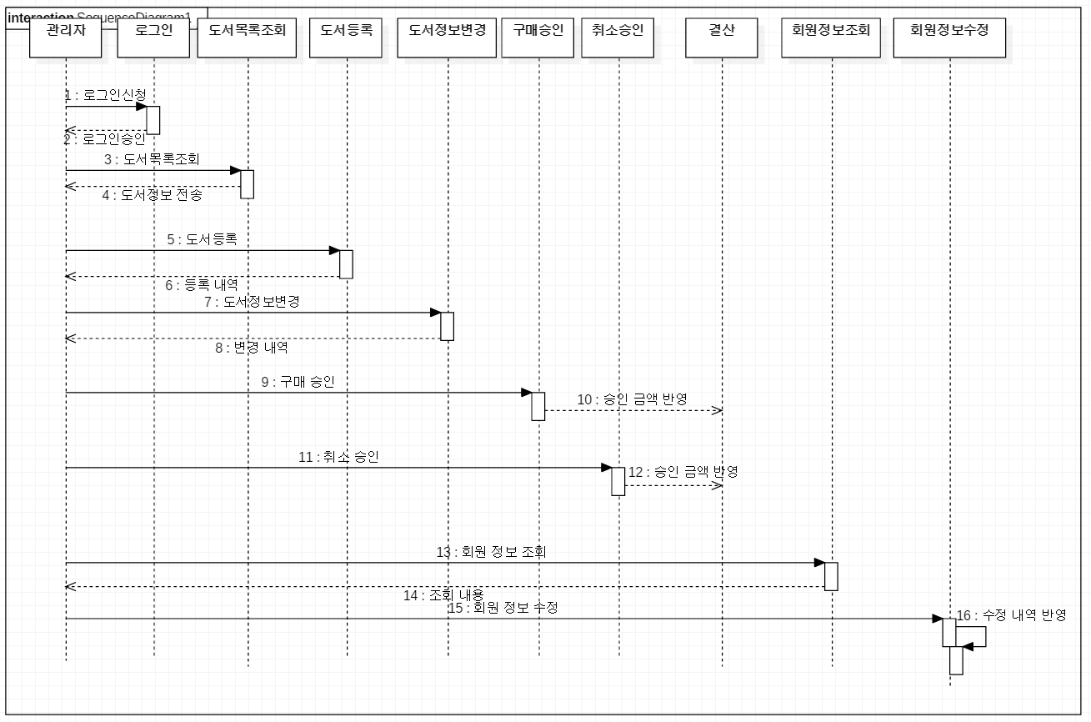
Sequence Diagram - Host

Slide 6
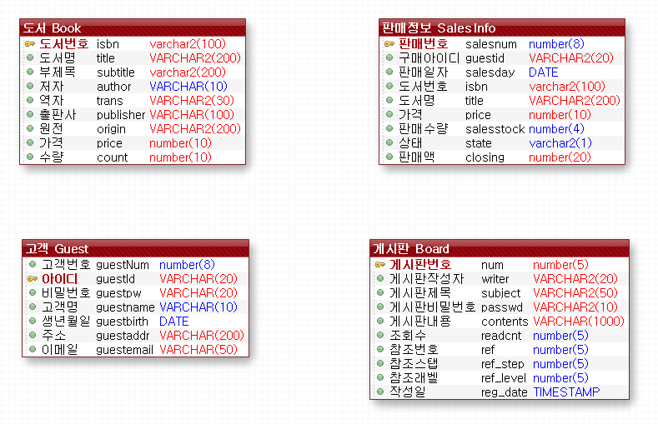
E-R Diagram

Slide 7
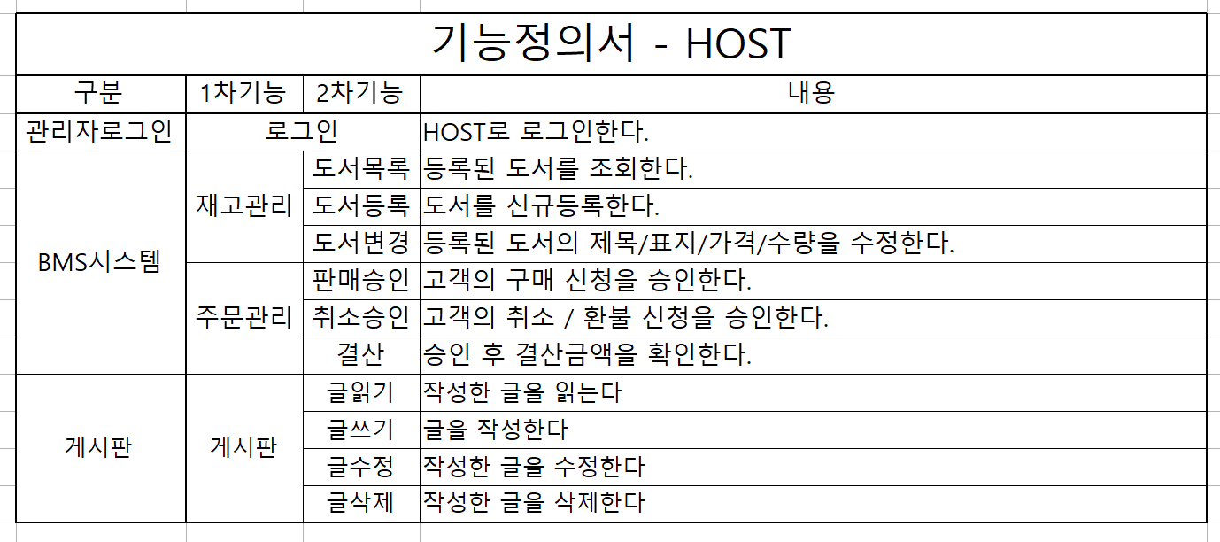
기능정의서 - Host

Slide 8
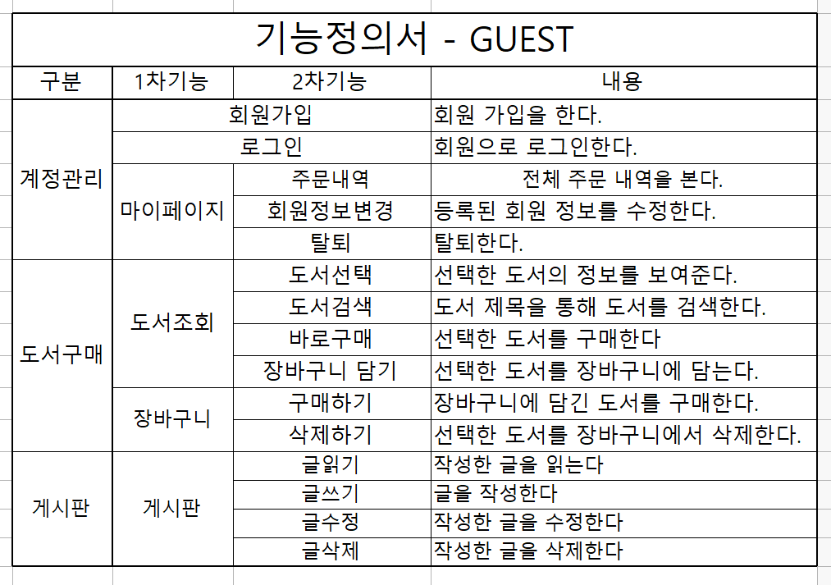
기능정의서 - Guest

Slide 9
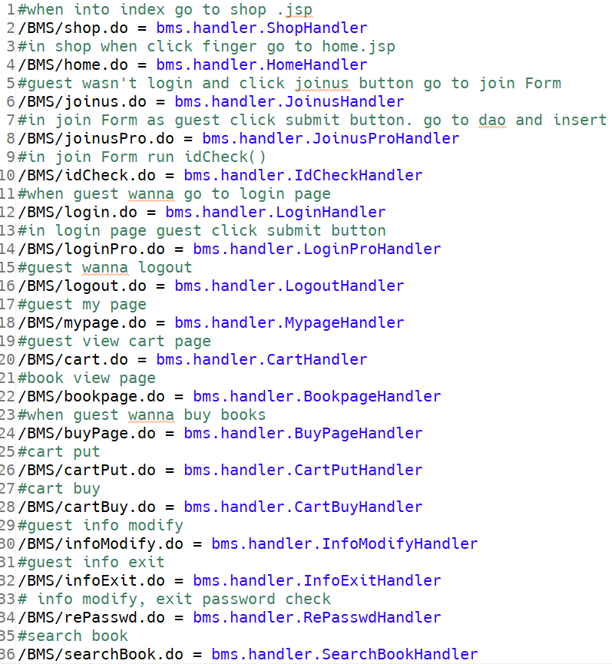
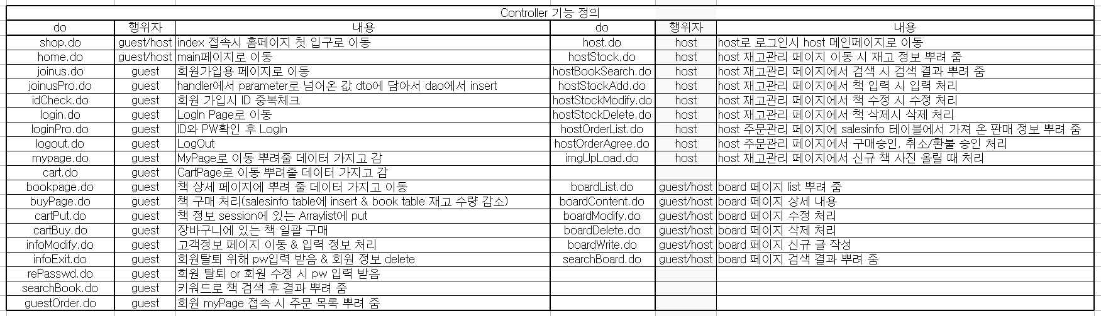
Controller 정의서

Slide 10
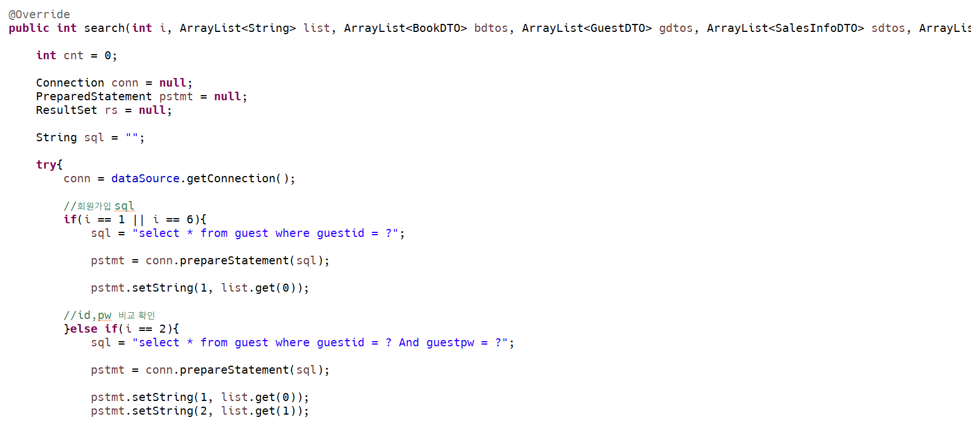
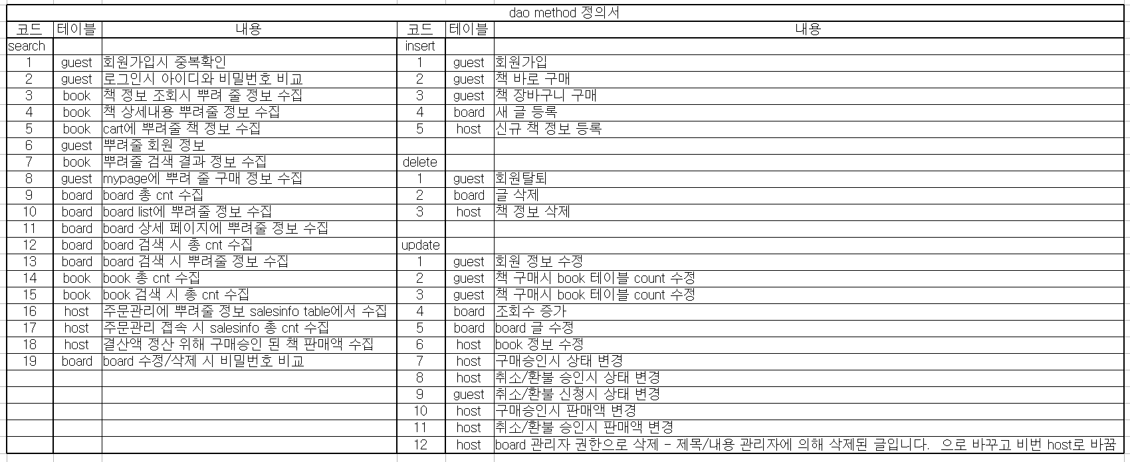
Dao Method 정의서

Slide 11
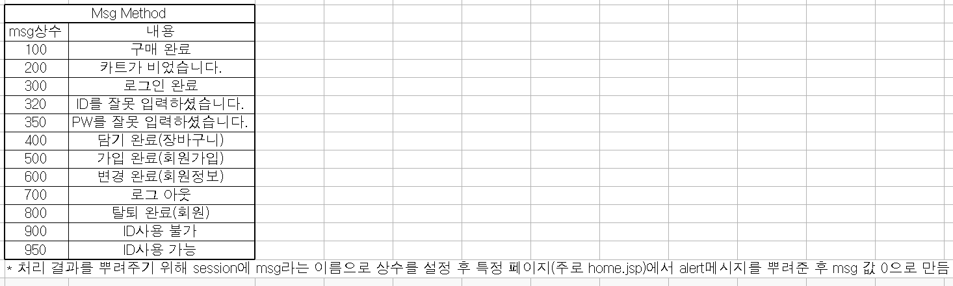
Msg 정의서

Slide 12
BMS Project
View

Slide 13
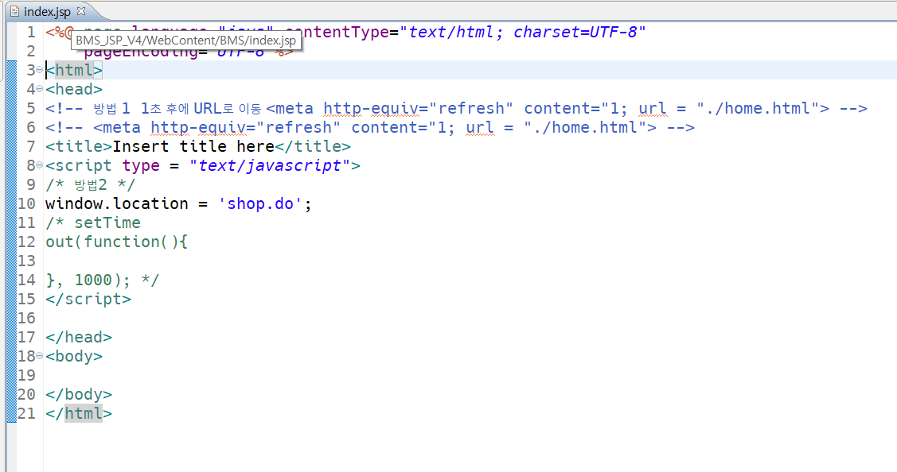
welcome-page인 index.jsp에서 시작

Slide 14
shop.do호출

Slide 15


Slide 16


Slide 17
BMS Project
GUEST

Slide 18



Main Page
로그인 전
로그인 후

Slide 19

Main Page2
책 클릭시
상세페이지로 이동

Slide 20
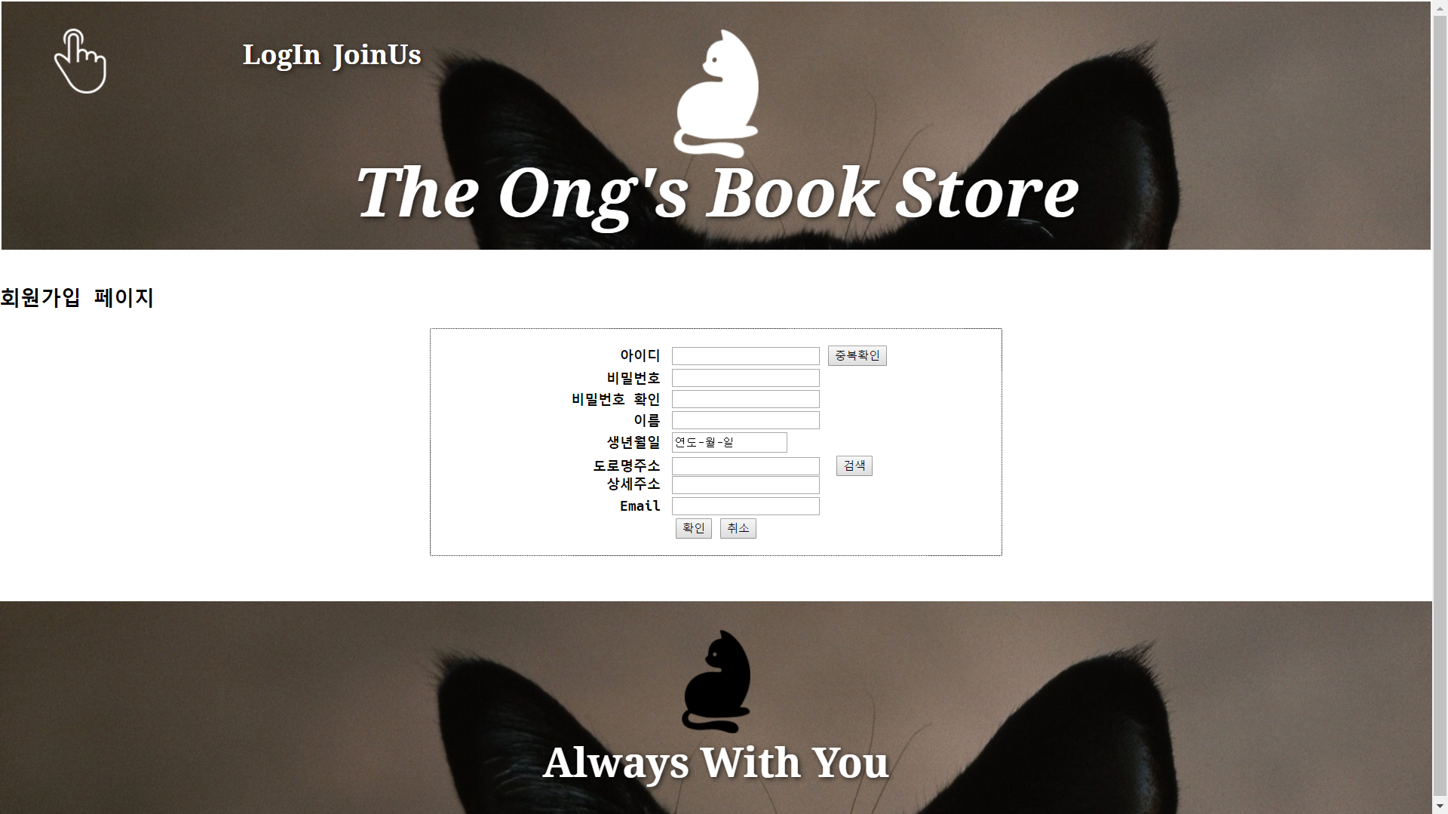
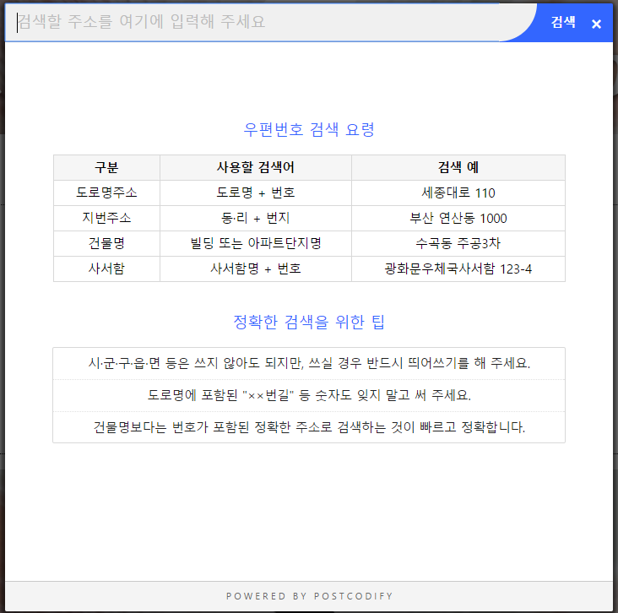
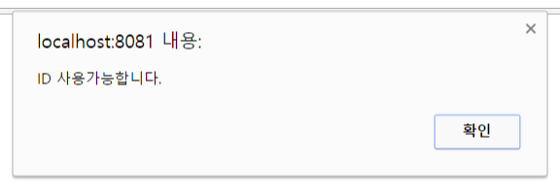
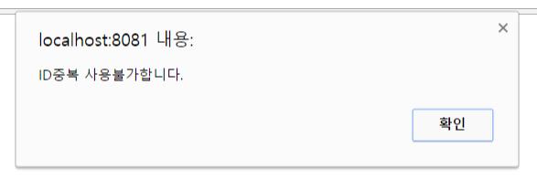
회원가입
클릭
아이디 입력 후
중복확인클릭
검색 클릭

Slide 21
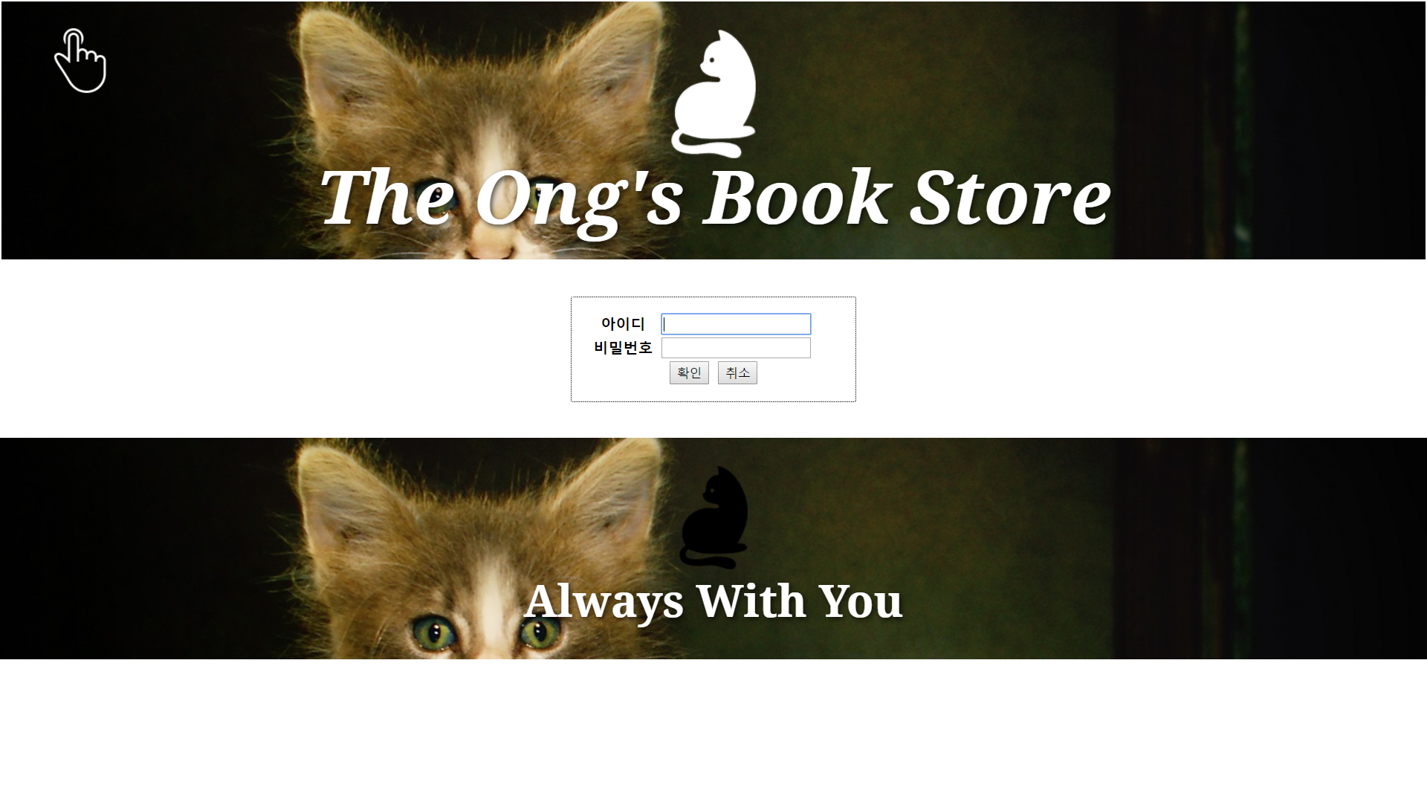
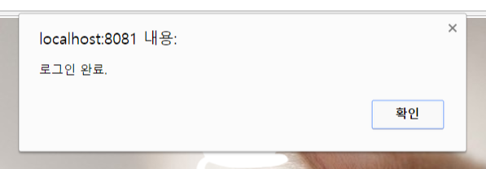
로그인
클릭

Slide 22
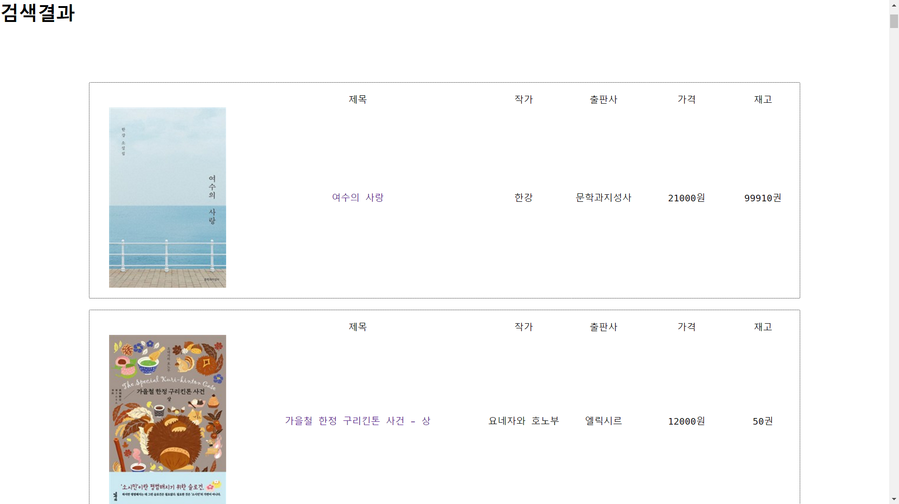
검색페이지
클릭
클릭

Slide 23
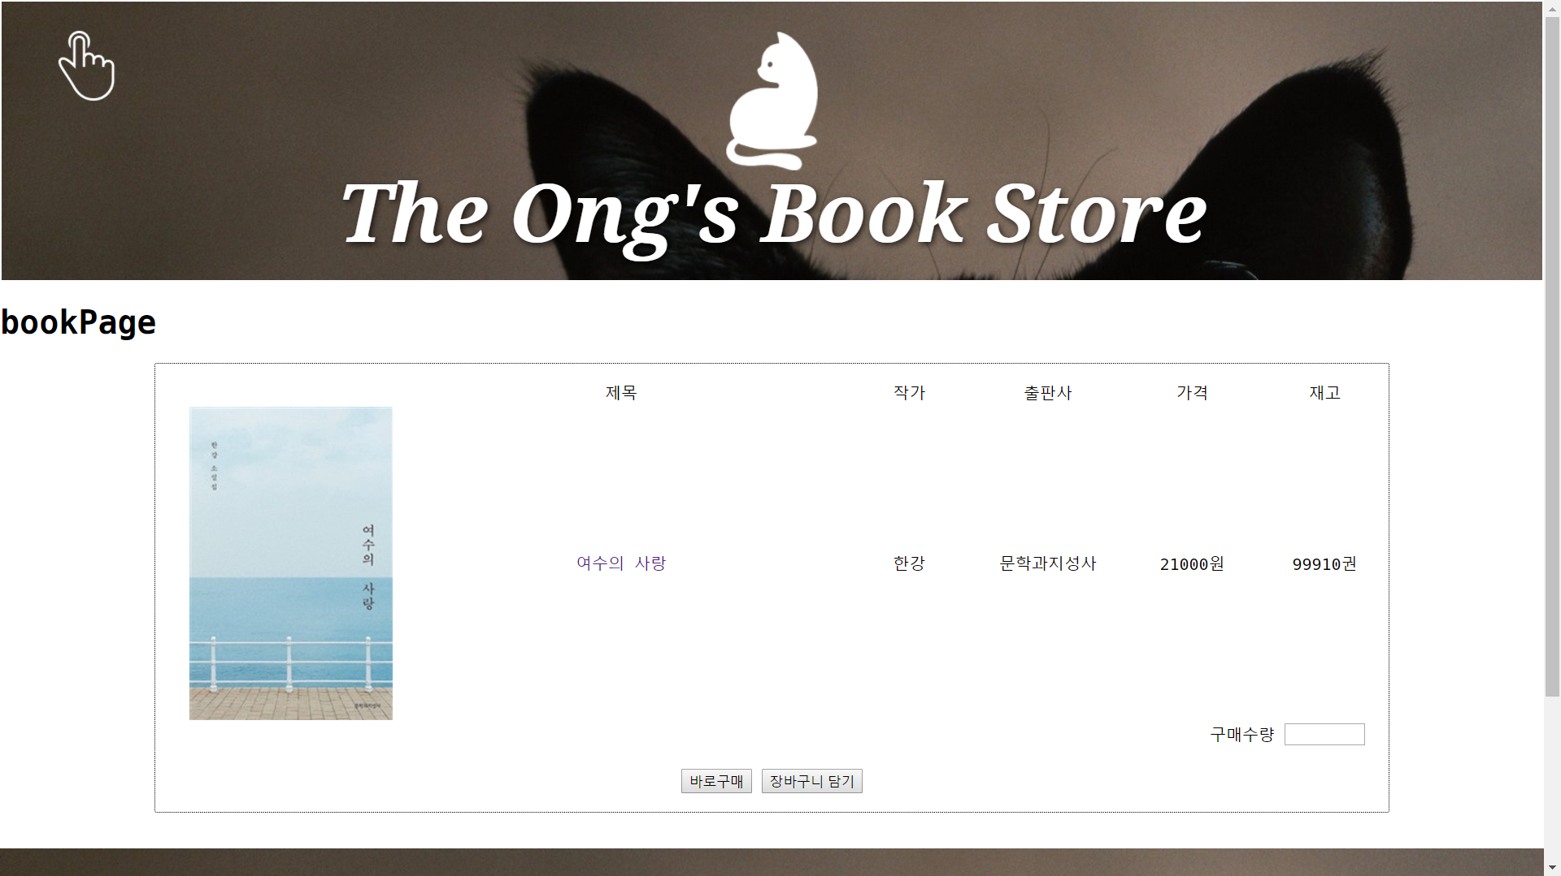
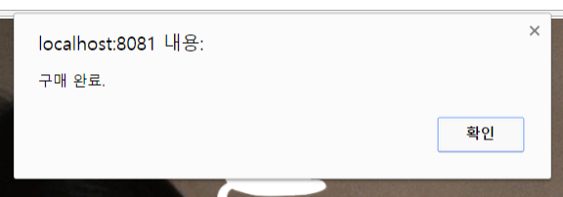
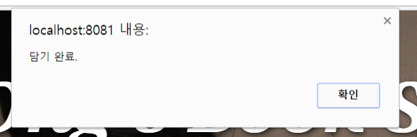
책 상세페이지
수량조절
클릭

Slide 24
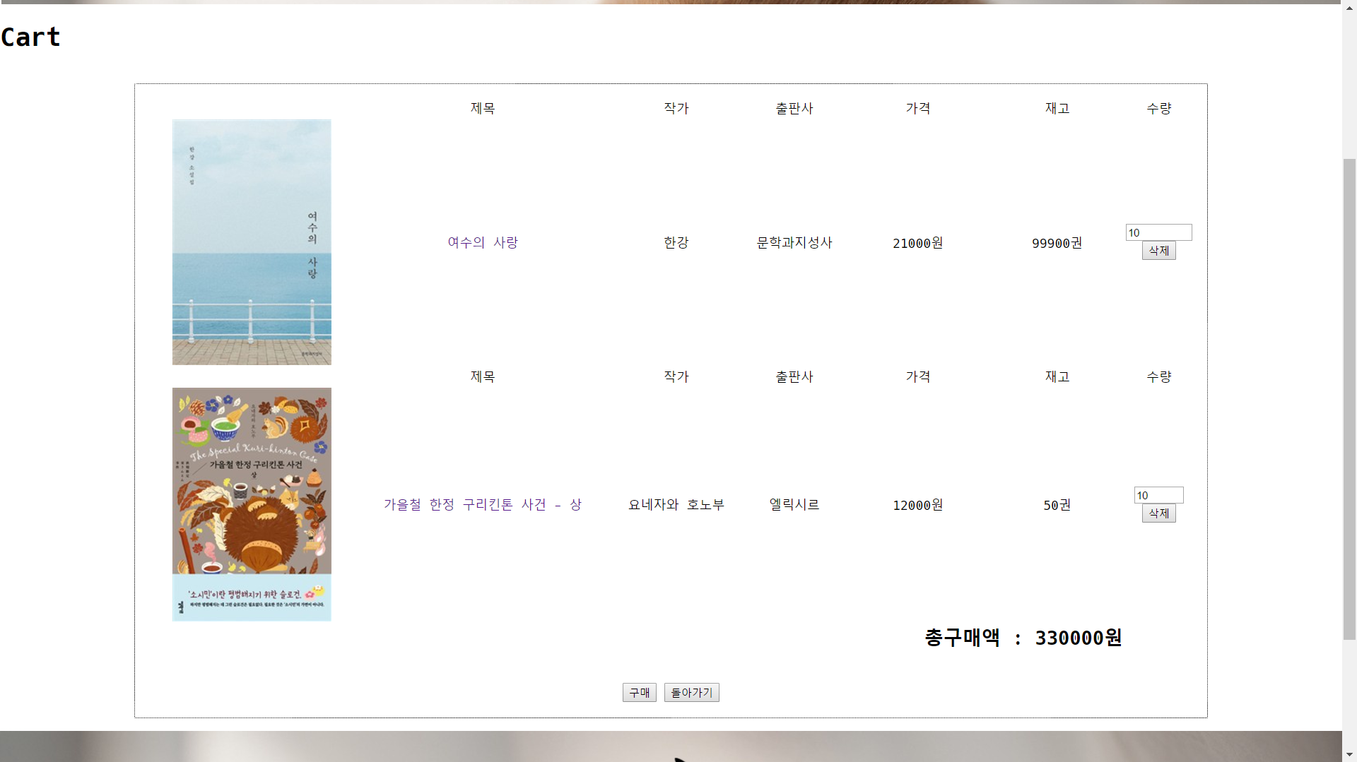
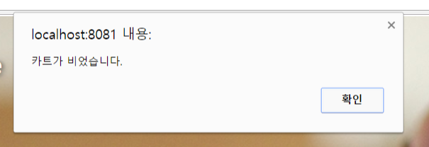
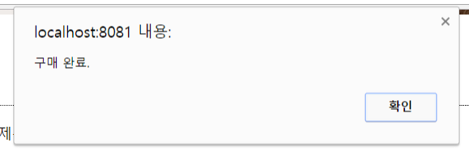
장바구니
클릭
수정/삭제가능
클릭

Slide 25
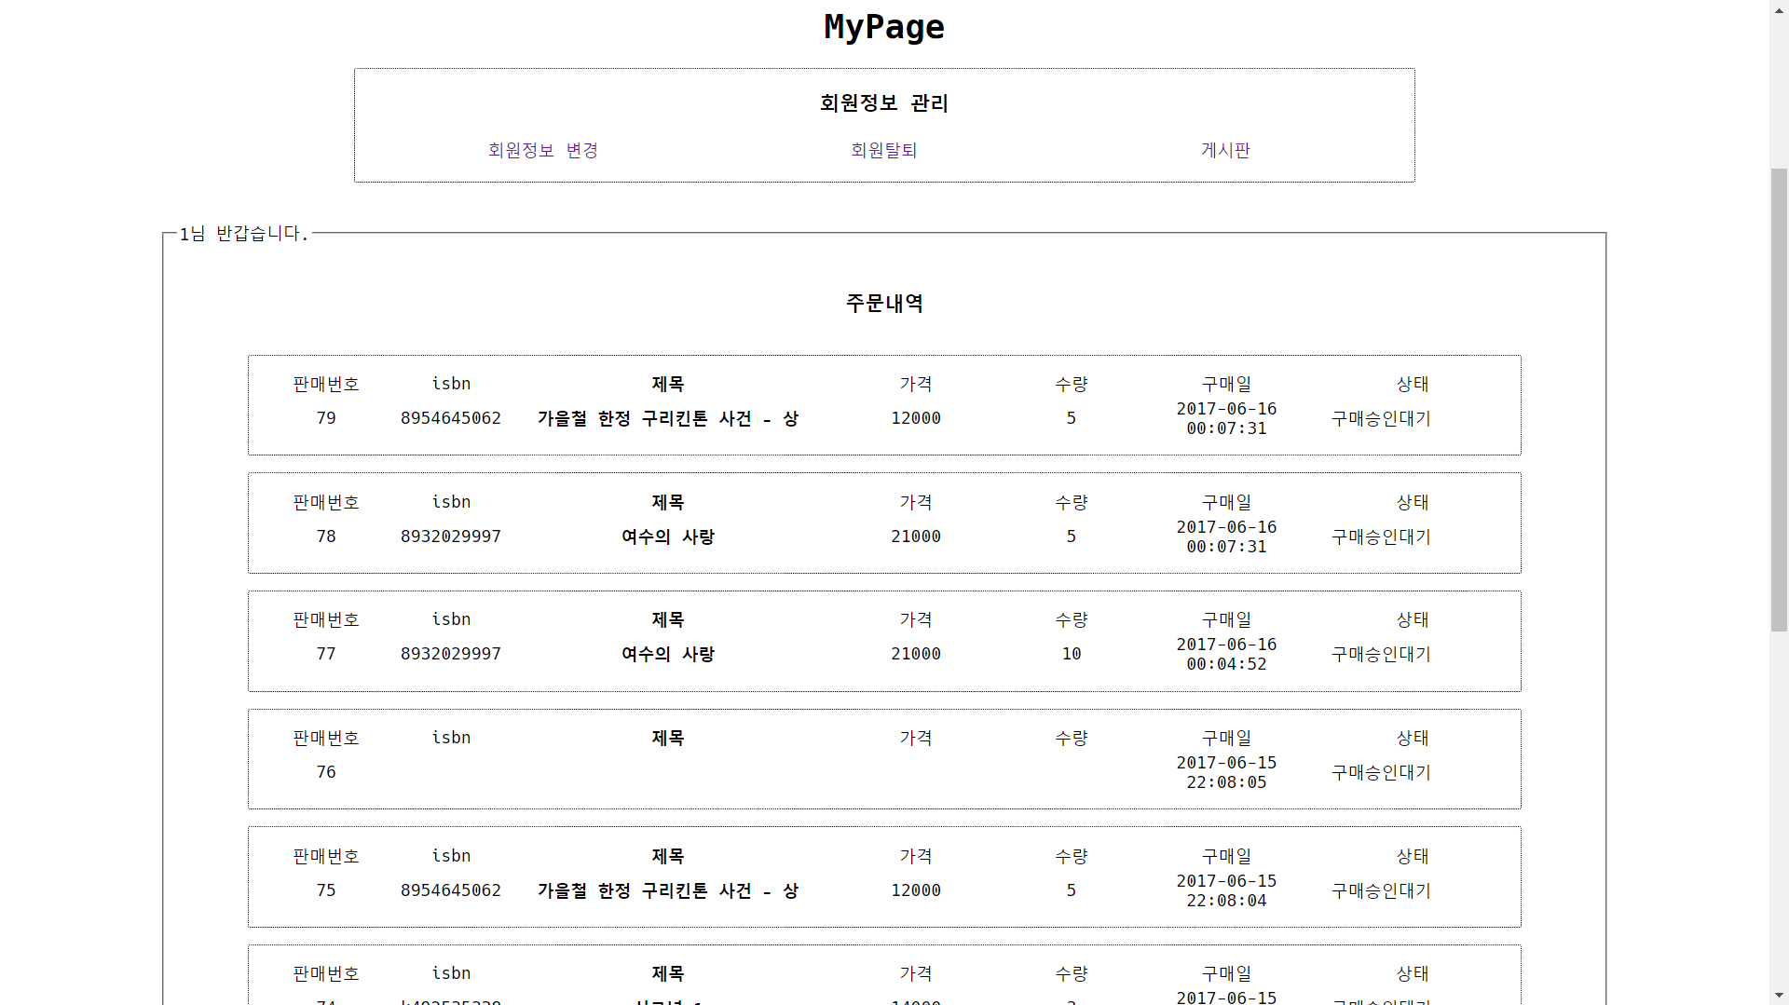
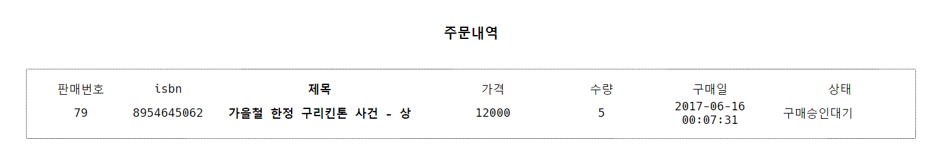
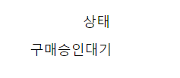
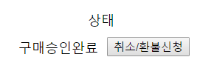
MyPage
클릭

Slide 26
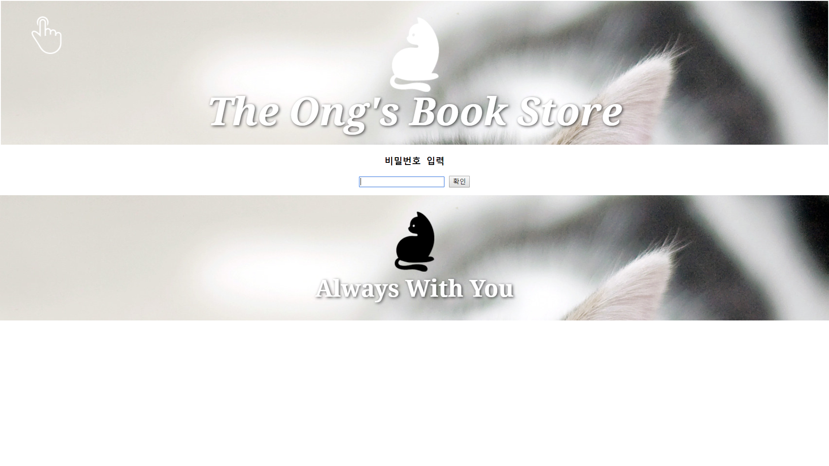
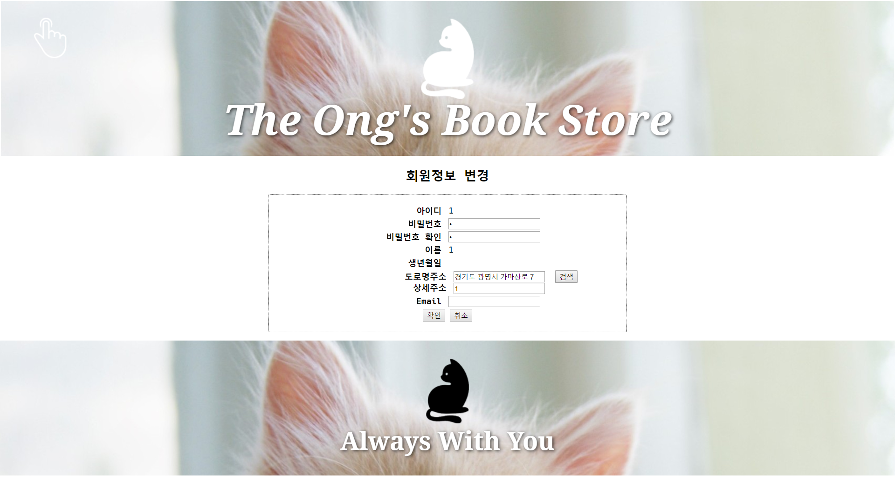
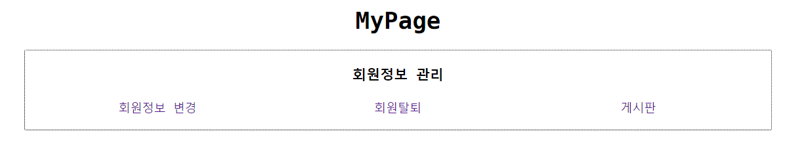
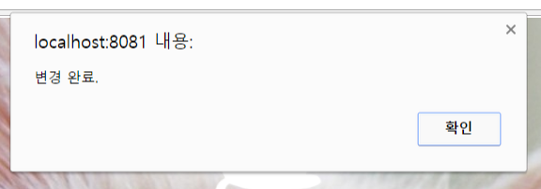
회원 페이지
클릭
클릭

Slide 27
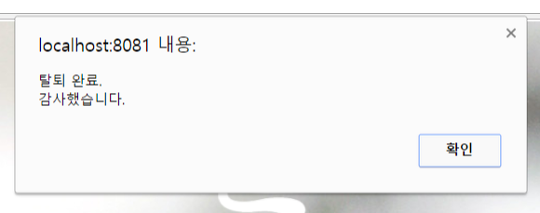
회원 페이지
클릭

Slide 28
BMS Project
HOST

Slide 29
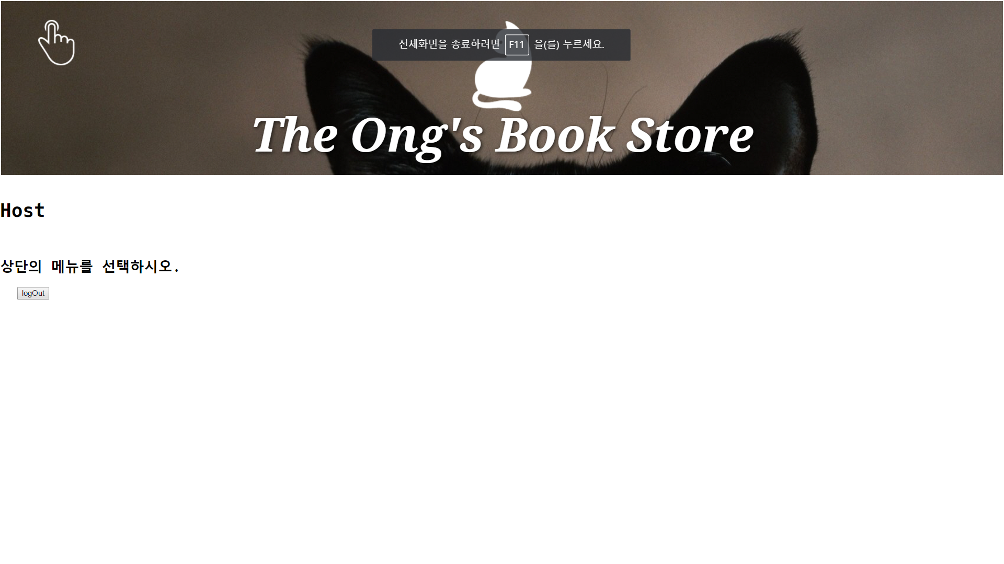

Host Page

Slide 30
재고관리
클릭

Slide 31
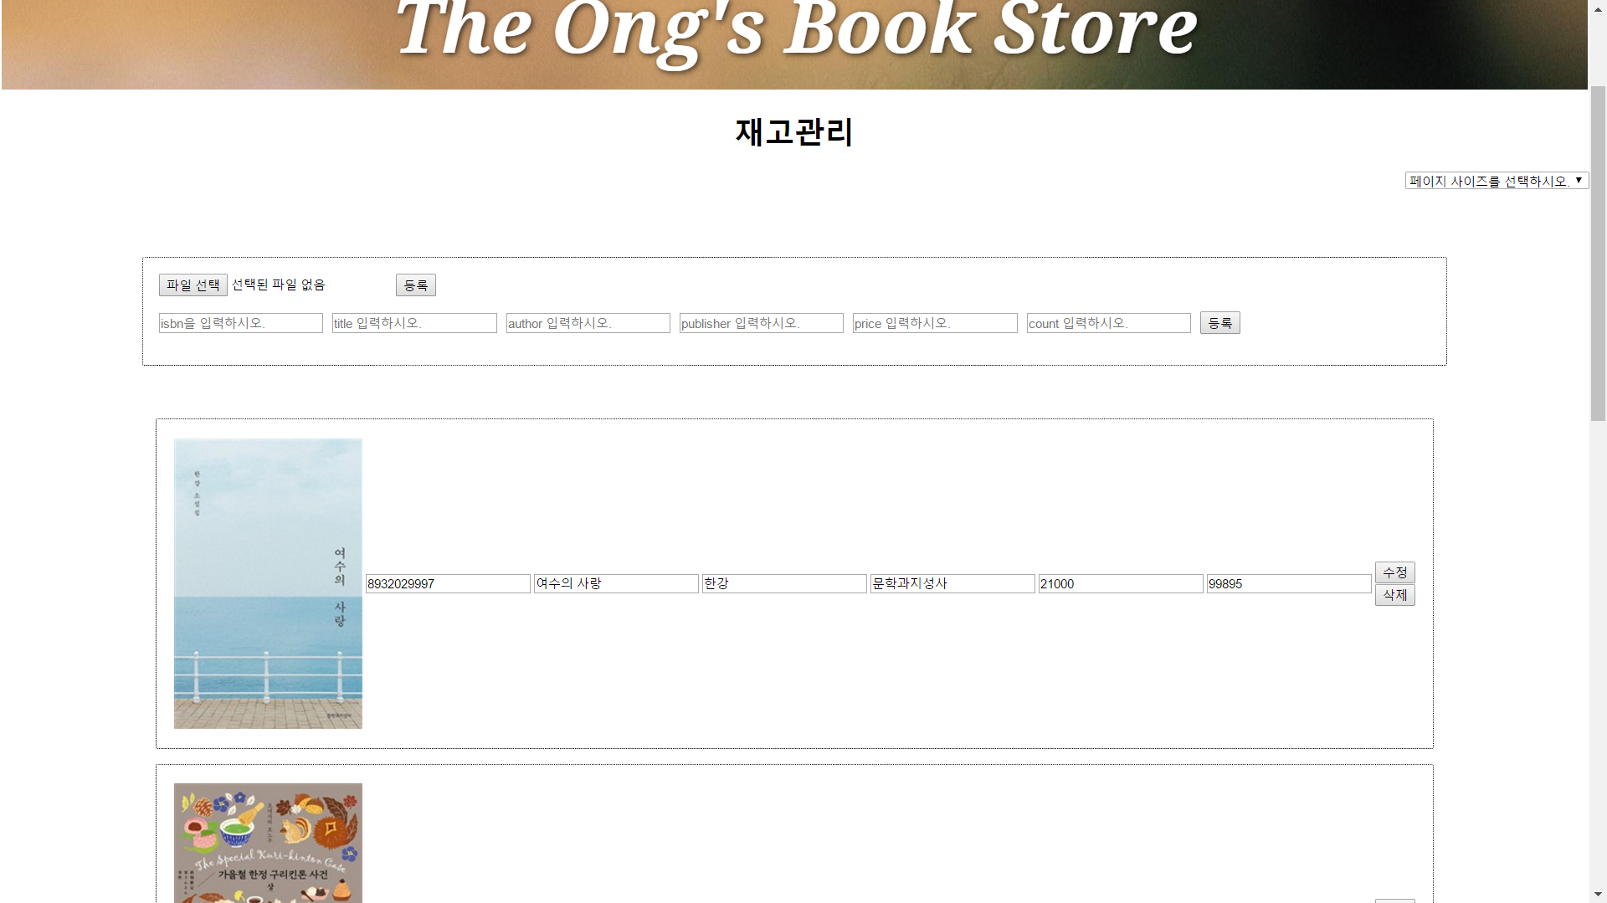
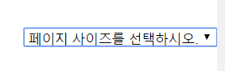
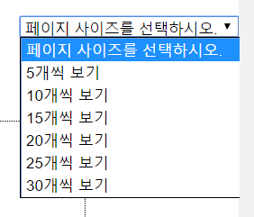
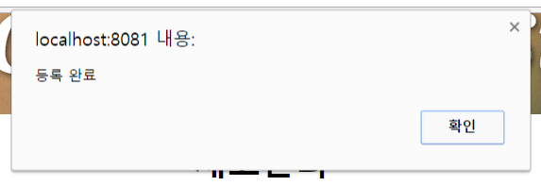
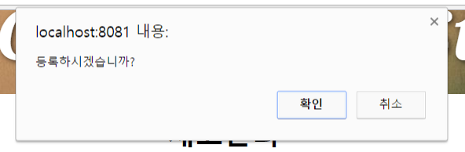
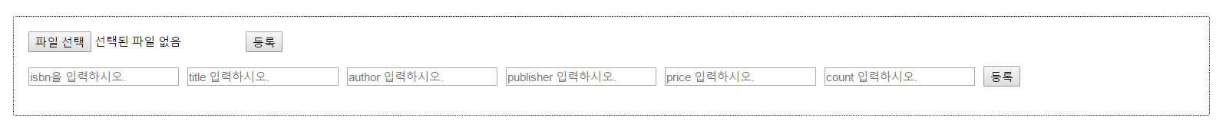
재고관리
클릭

Slide 32
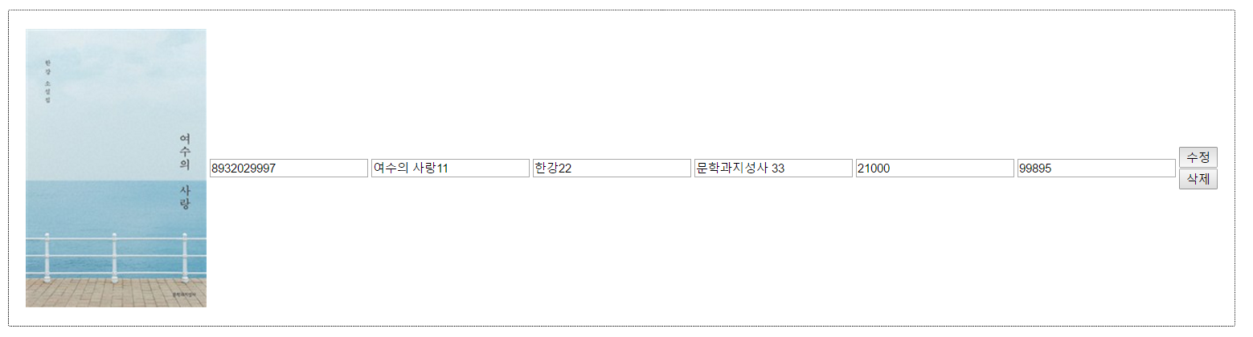
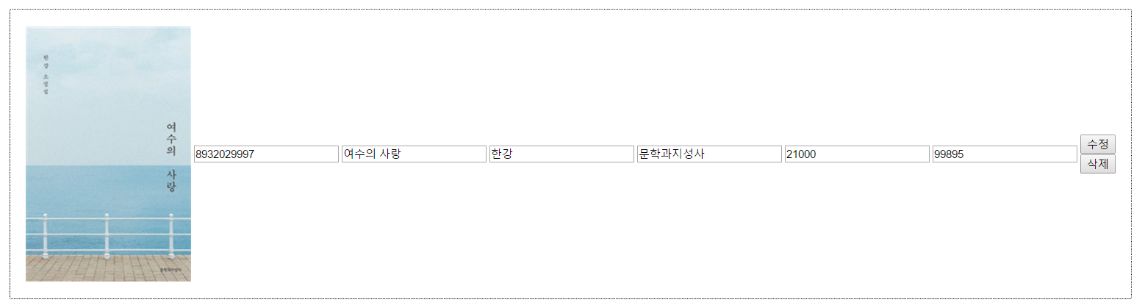
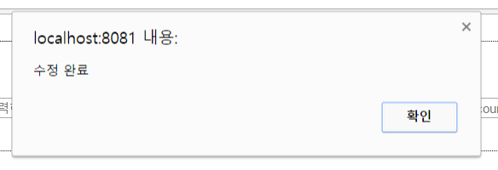
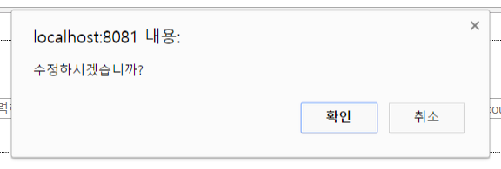
재고관리

Slide 33
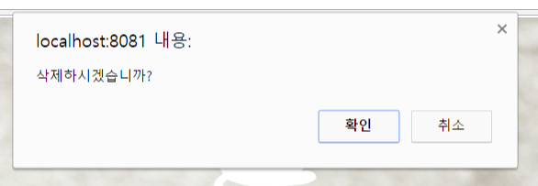
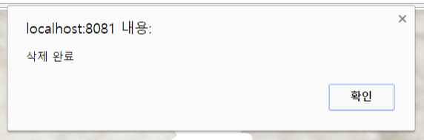
재고관리

Slide 34
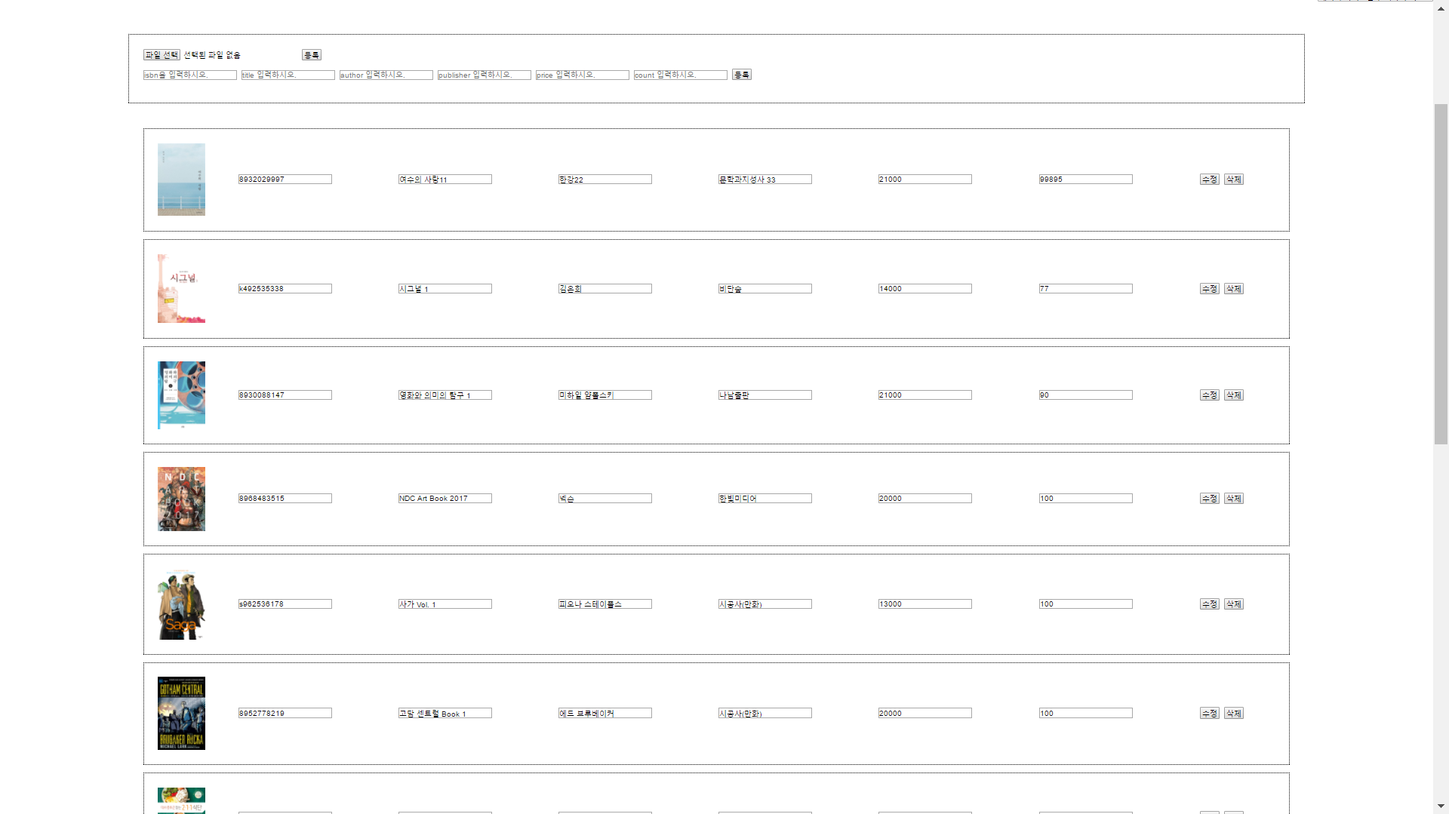
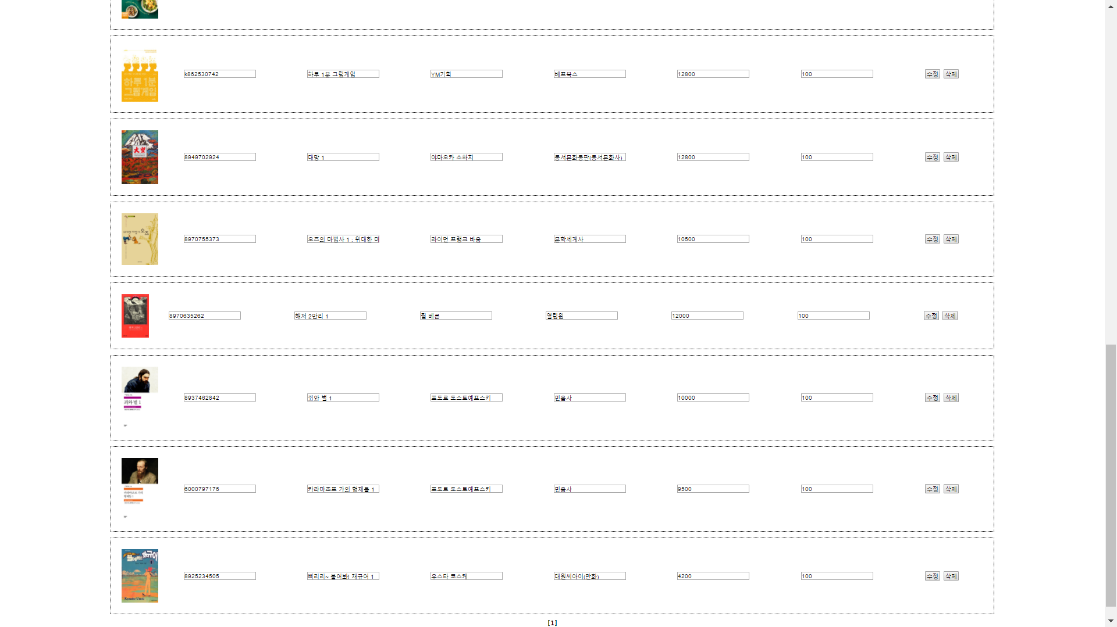
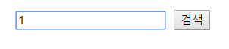
재고관리

Slide 35








재고관리
클릭

Slide 36
BMS Project
Board

Slide 37

게시판
클릭

Slide 38

새글쓰기
클릭

Slide 39

글쓰기 결과

Slide 40

게시판 상세페이지
클릭

Slide 41

게시판 글 수정 - 비밀번호 입력
클릭

Slide 42

게시판 글 수정
클릭

Slide 43

글 수정 결과
클릭

Slide 44
새글쓰기
클릭

Slide 45

답글쓰기 - 결과
클릭

Slide 46
게시판 상세페이지
클릭

Slide 47
게시판 글 수정 - 비밀번호 입력
클릭

Slide 48

글지우기 - 결과

Slide 49

호스트 - 글삭제
클릭

Slide 50
게시판 글 수정 - 비밀번호 입력
클릭

Slide 51


호스트 - 글삭제

Slide 52
The End
Thanks, Bye
17.06.16 작성

